Slide 1

Akuntansi Internasional untuk Goodwill dan Aset Tidak Berwujud
NAMA : Arjhu Wita Gulo NIM : 2022340350006 AKUNTANSI INTERNASIONAL
Dosen Pengampu : Drs. Suyadi, Ak., M.Com

Slide 2

Pentingnya Aset Tidak Berwujud dalam Bisnis Modern
Sumber Utama Nilai
Dominasi Teknologi
Transparansi Akuntansi
Aset tidak berwujud seperti merek, paten, dan goodwill kini menjadi sumber utama nilai perusahaan di era ekonomi digital yang semakin kompleks.
Contoh perusahaan teknologi besar yang mengandalkan brand dan inovasi, bukan hanya aset fisik, menunjukkan pergeseran fokus nilai.
Menurut PSAK dan IFRS, pengakuan aset tak berwujud meningkatkan transparansi dan akurasi nilai perusahaan di mata investor dan publik.

Slide 3

Kerangka Konseptual Akuntansi Internasional
Kerangka ini mendefinisikan aset tidak berwujud sebagai sumber daya yang dapat diidentifikasi, tidak berwujud, dan memberikan manfaat ekonomi di masa depan. Ini mencakup hak eksklusif, teknologi, dan hubungan pelanggan yang berharga.
PSAK 22 dan IFRS 3 mengatur perlakuan akuntansi penggabungan usaha dan pengakuan goodwill. Standar ini memastikan konsistensi dalam pelaporan secara global, mendukung perbandingan antar perusahaan.
Goodwill muncul saat harga pembelian suatu entitas melebihi nilai wajar aset bersih yang diakuisisi, merefleksikan nilai sinergi dan reputasi yang tak terukur.

Slide 4
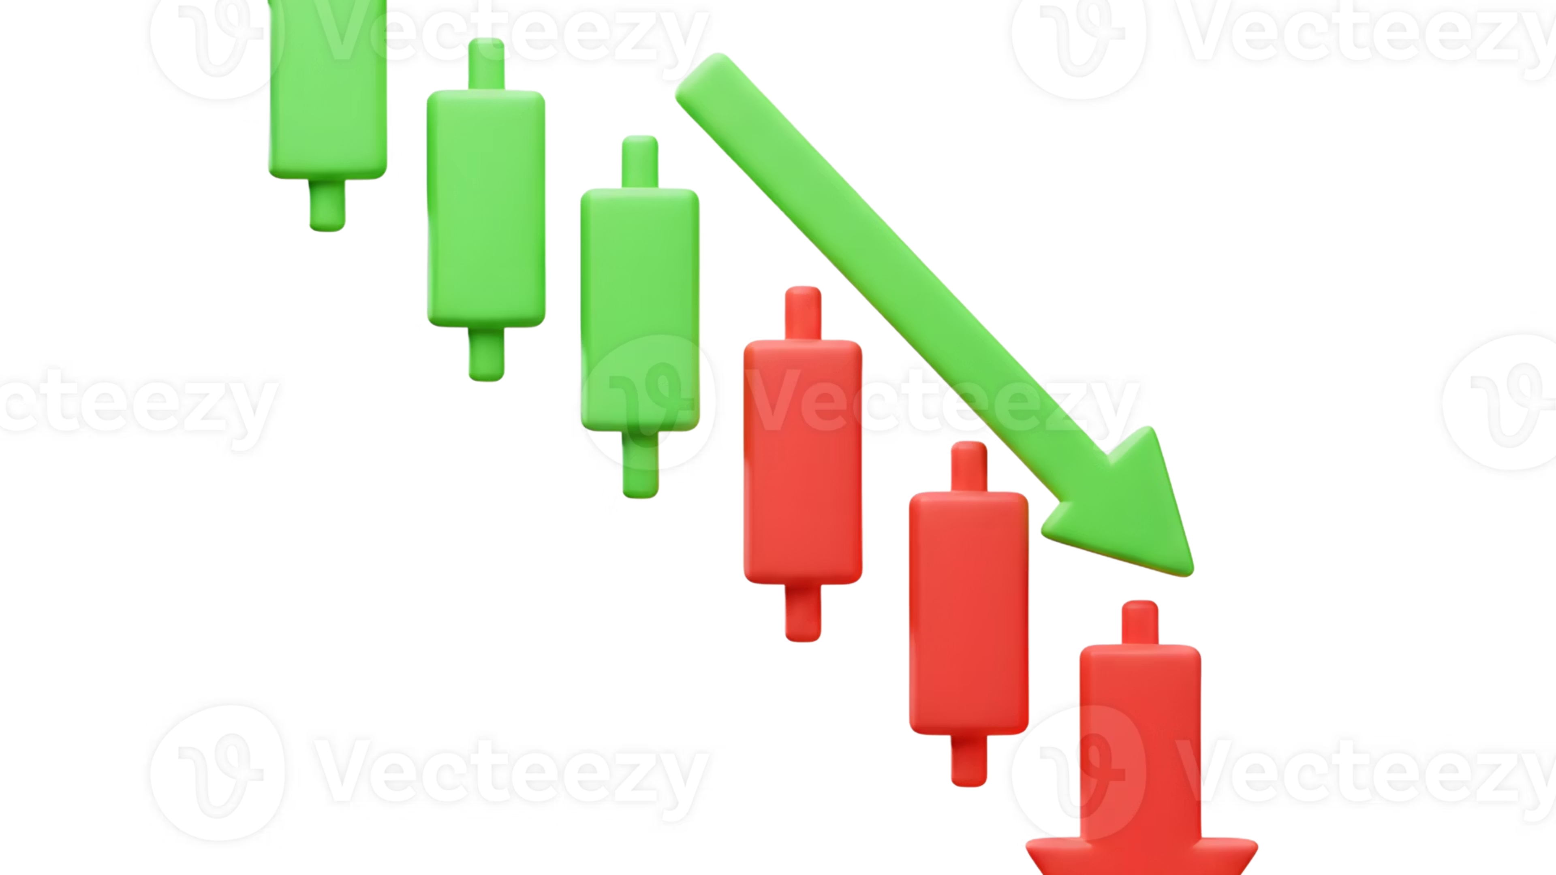



Respon Pasar Modal terhadap Pengungkapan Goodwill dan Aset Tak Berwujud
Valuasi Positif
Investor menilai goodwill sebagai indikator keunggulan kompetitif dan potensi pertumbuhan jangka panjang. Perusahaan dengan goodwill tinggi seringkali mendapatkan valuasi pasar yang lebih baik.
Analisis Mendalam
Studi menunjukkan bahwa pasar modal cermat menganalisis pengungkapan aset tidak berwujud untuk memahami prospek masa depan perusahaan, bukan hanya kinerja masa lalu.
Risiko Penurunan Nilai
Namun, risiko penurunan nilai (impairment) goodwill dapat memicu reaksi negatif pasar dan berdampak pada harga saham. Transparansi adalah kunci.

Slide 5

Apa itu Goodwill? Definisi dan Contoh Nyata
Goodwill adalah nilai lebih yang tidak berwujud, seperti reputasi yang kuat, loyalitas pelanggan yang tinggi, dan keunggulan merek yang tak ternilai harganya.
Contoh nyata: Akuisisi perusahaan kafe populer dengan harga jauh di atas nilai aset fisiknya menghasilkan goodwill yang signifikan, karena pembeli membayar untuk basis pelanggan setia dan citra merek.
Goodwill dicatat sebagai aset tidak berwujud di neraca perusahaan dan diuji penurunan nilainya secara berkala (sesuai PSAK 48) untuk memastikan nilainya tetap relevan.

Slide 6





Brand, Trademark, Patent, dan Aset Tak Berwujud Terkait
Brand & Trademark
Patent
Memberikan identitas unik dan perlindungan hukum, meningkatkan nilai pasar dan kepercayaan konsumen. Contoh: Logo Apple.
Melindungi inovasi teknologi, memberikan hak eksklusif kepada pencipta selama periode tertentu, dan potensi pendapatan lisensi.
Daftar Pelanggan
Sistem & Proses
Basis data pelanggan yang kuat dapat dianggap sebagai aset tidak berwujud jika dapat diidentifikasi dan menghasilkan manfaat ekonomi.
Proses operasional yang efisien atau perangkat lunak khusus juga dapat menjadi aset tidak berwujud jika memberikan keunggulan kompetitif.

Slide 7
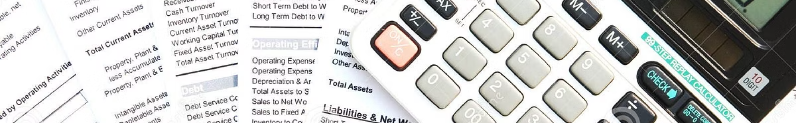
Pendekatan Akuntansi Goodwill: Pengakuan dan Pengukuran
01
02
Perhitungan Awal
Tidak Disusutkan
Goodwill dihitung sebagai selisih antara harga pembelian suatu perusahaan dengan nilai wajar aset bersih yang diakuisisi. Goodwill = Harga Pembelian – Nilai Wajar Aset Bersih.
Berbeda dengan aset fisik, goodwill tidak disusutkan secara periodik. Sebaliknya, nilainya dipertahankan di neraca sampai terjadi peristiwa tertentu.
03
04
Uji Penurunan Nilai
Pencatatan Penurunan
Goodwill wajib diuji penurunan nilai (impairment test) setidaknya setiap tahun atau lebih sering jika ada indikasi penurunan nilai. Ini sesuai dengan PSAK 48.
Jika hasil uji menunjukkan penurunan nilai, jumlah penurunan tersebut dicatat sebagai beban non-kas pada laporan laba rugi, mempengaruhi profitabilitas perusahaan.

Slide 8

Penelitian dan Pengembangan (R&D) sebagai Sumber Aset Tidak Berwujud
R&D merupakan tulang punggung inovasi, menghasilkan penemuan dan teknologi baru yang menjadi dasar paten, merek, dan keunggulan kompetitif.
Biaya R&D dapat dikapitalisasi sebagai aset tidak berwujud jika memenuhi kriteria tertentu sesuai PSAK 19 dan IFRS, yaitu jika probabilitas manfaat ekonomi masa depan tinggi dan biayanya dapat diukur secara andal.
Investasi dalam R&D tidak hanya menciptakan aset baru, tetapi juga meningkatkan nilai perusahaan dan daya saing jangka panjang di pasar yang dinamis.

Slide 9
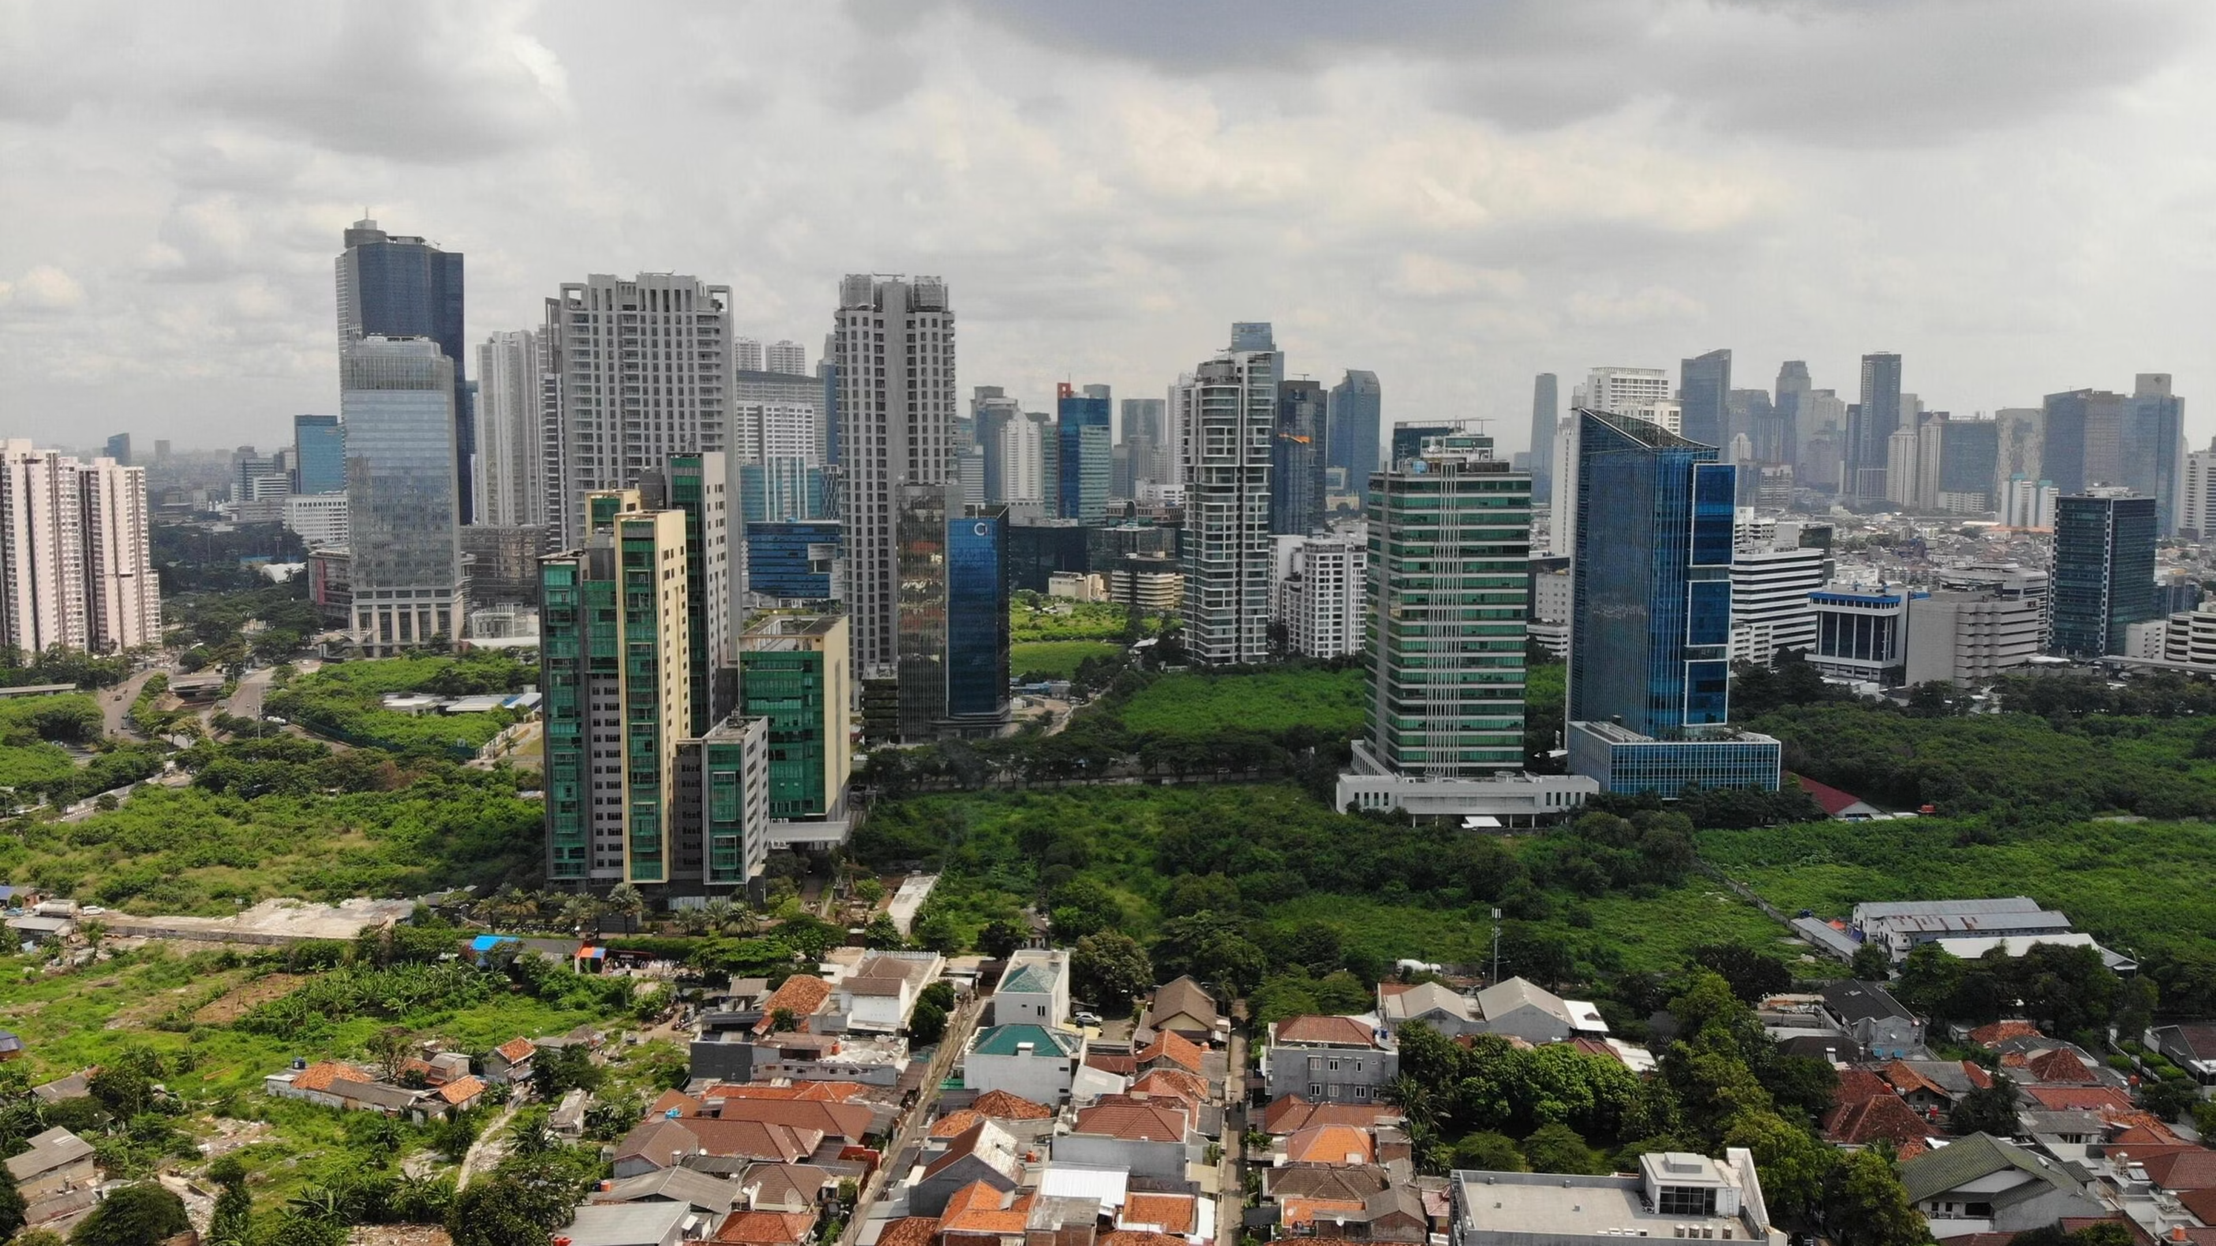
Studi Kasus: Implementasi Akuntansi Goodwill di Indonesia
Adopsi PSAK 22
Laporan Konsolidasi
Uji Impairment Rutin
Banyak perusahaan Indonesia telah mengadopsi PSAK 22 untuk pencatatan penggabungan usaha dan pengakuan goodwill, selaras dengan standar internasional.
Contoh, perusahaan manufaktur besar mencatat goodwill secara terpisah dalam laporan keuangan konsolidasi mereka, memberikan gambaran yang jelas kepada pemangku kepentingan.
Pengujian impairment rutin memastikan bahwa nilai goodwill yang dilaporkan realistis, menjaga transparansi dan kepercayaan investor terhadap laporan keuangan perusahaan.

Slide 10
Kesimpulan dan Rekomendasi
Goodwill dan aset tidak berwujud adalah kunci nilai tambah perusahaan modern, mencerminkan kemampuan inovasi dan keunggulan kompetitif.
Kerangka akuntansi internasional memberikan pedoman yang jelas untuk pengakuan, pengukuran, dan pelaporan, memastikan konsistensi global.
Perusahaan harus rutin melakukan uji penurunan nilai dan transparan dalam pelaporan untuk menjaga kepercayaan investor.
Investasi strategis dalam R&D dan perlindungan aset tak berwujud akan memperkuat posisi pasar dan menarik investasi.
Mari tingkatkan pemahaman dan penerapan akuntansi aset tidak berwujud untuk masa depan bisnis yang berkelanjutan dan inovatif.

